Slide 1
芯进电子

Slide 2
目 录
CONTENTS
01
公司介绍
02
产品应用介绍

Slide 3
成都芯进电子股份有限公司简介
芯进电子成立于2013年，国家高新技术企业，国家级专精特新小巨人，从事高性能模拟和混合信号芯片设计。产品包含高性能磁传感器，电源管理IC，各类驱动器以及接口类IC，主要面向新能源，汽车和工控等应用。
总部位于四川省成都市，在上海，苏州，深圳设有分公司。
使 命
以“感知生活，高效赋能，连接世界，驱动未来”为使命实现IC的国产自主可控
愿景
为新能源、汽车及工控领域提供优秀的IC产品
核心价值观
顾客至上，品质第一，追求产品零缺陷；
持续创新，快速响应，超越客户的预期
客户为根；员工为本；艰苦奋斗；追求卓越
质量
方针

Slide 4
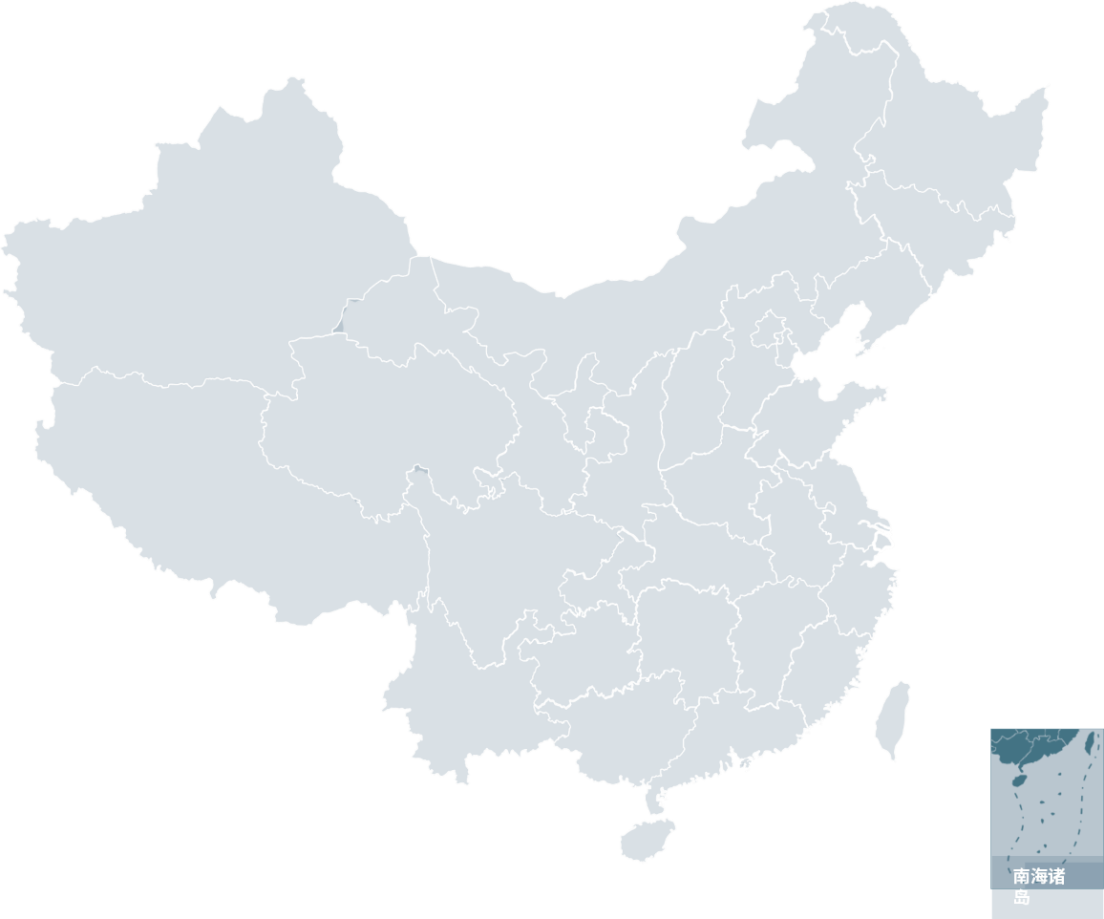
公司分布
苏 州
公司总部
成都（高新西区）
上 海
苏 州
成 都（高新南区）
成 都
上 海
深 圳
深 圳

Slide 5
目 录
CONTENTS
01
公司介绍
02
产品应用介绍

Slide 6
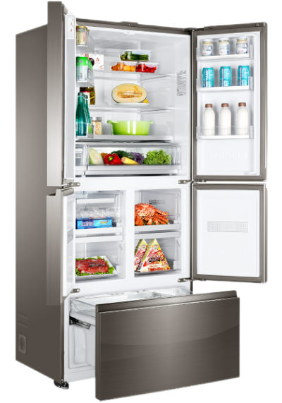
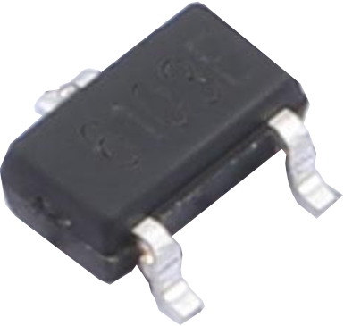
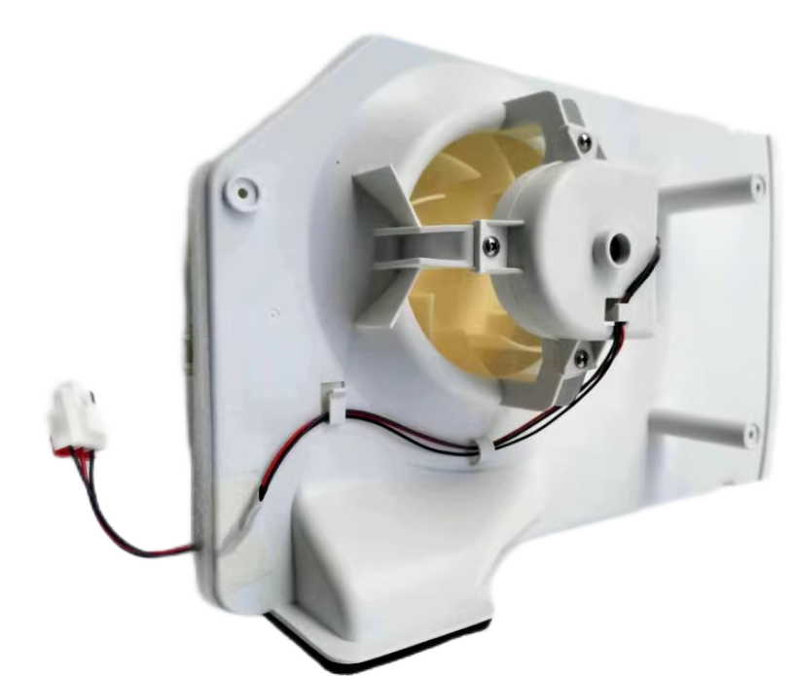
芯进产品在冰箱中的应用
冰箱门，检测是否关闭到位
霍尔开关CC6201E
功率检测，大家电功率计算
CC6937
除霜风机
马达驱动芯片，CC6420

Slide 7
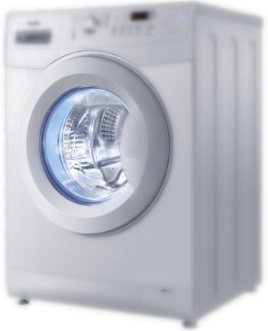
芯进产品在洗衣机中的应用
功率检测，大家电功率计算
CC6937
浮子，位置检测
CC6536TO
精准分辨水箱不同位置，可分更细
输出模拟量，位置变化可通过电压变化直观显示
门，检测是否关闭到位
霍尔开关CC6201E

Slide 8
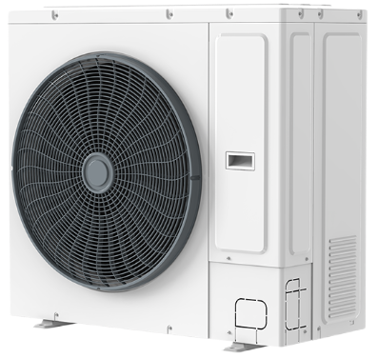
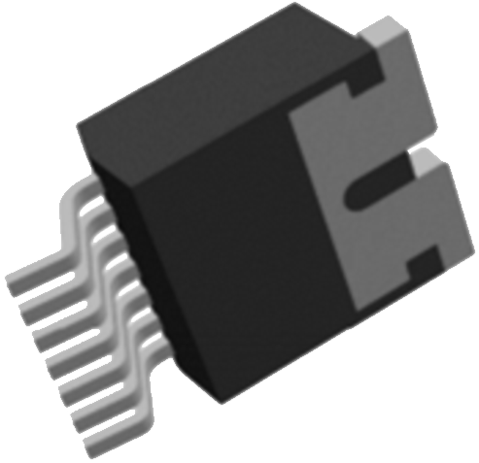
芯进产品在空调中的应用
功率检测，大家电功率计算
CC6937
电机驱动控制，电流检测
CC6905/CC6906
替代合计电阻，发热更小

Slide 9
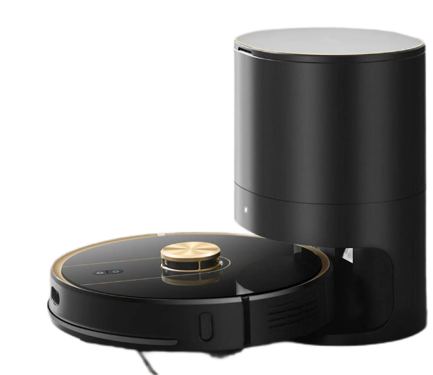
芯进产品在扫地机中的应用
基站吸尘泵，堵转检测CC6937/CC6914：
尘盒，关闭检测
CC6201E
水箱，液位检测
CC7031/CC6536
行走轮，里程计
CC6103E

Slide 10
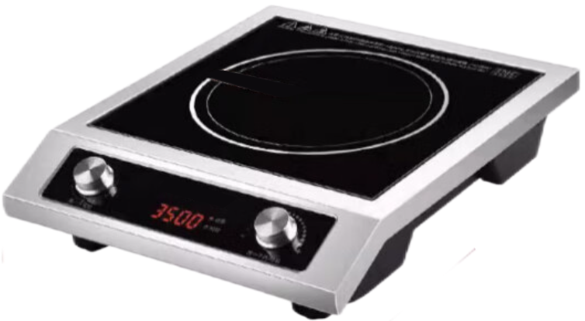
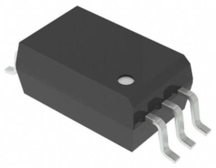
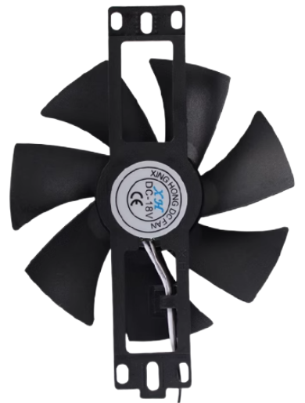
芯进产品在电磁炉中的应用
功率控制
CC6914
IGBT驱动
CCi8331
风扇驱动
CCH477

